Slide 1

2023/08/30
中山附醫資訊室實習
期末專案報告
Single Sign-On
指導老師：林品圻 學長
報告者：KT062 洪暄喬
KT063 吳旻璇
KT084 陳彥君

Slide 2
大
01
學習成果
OUTLINE
02
專案Demo
綱
03
專案預期
1

Slide 3
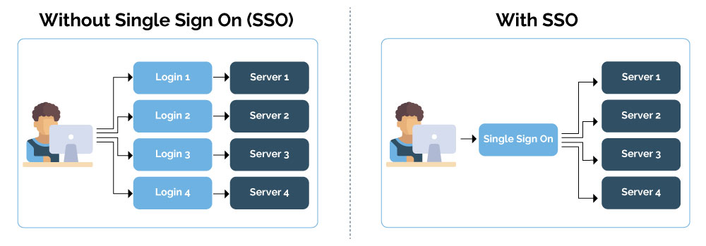
01 學習成果 (1/4)
Single Sign-On
Single Sign-On (SSO)的主要特點：
身分驗證解決方案：集中式的身分驗證機制，允許使用者只需一次登入，便可存取多個應用程式和網站。
提高安全性：減少密碼被盜用的風險，且有助於防止使用者在多個網站上使用相同的密碼。
改善使用者體驗：簡化登入流程，提高使用者的滿意度和效率。
存取管理策略：一旦使用者的身分通過驗證，就可輕鬆存取所有受密碼保護的資源。
2

Slide 4
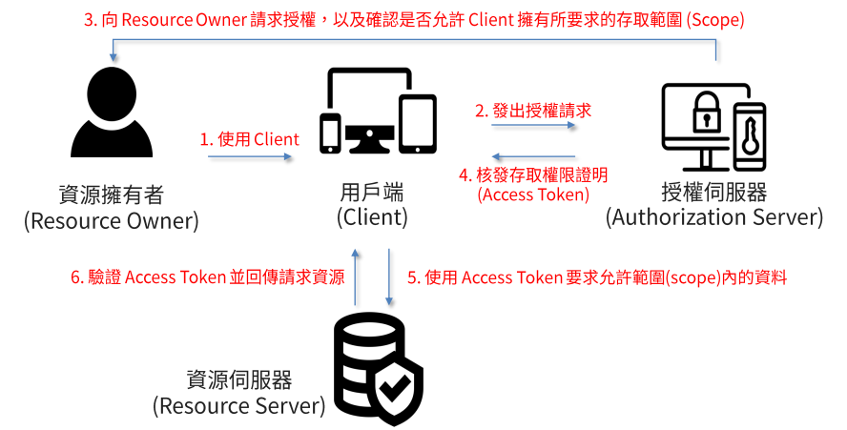
01 學習成果 (2/4)
OAuth 2.0
OAuth 2.0的主要特點和流程：
開放授權協議：一個開放的標準，允許第三方應用程式安全地獲取使用者資源的授權，而不需要使用者的帳號密碼。
授權類型：支援多種授權類型，包括授權碼授權、隱含授權、使用者名稱和密碼授權、客戶端憑證授權等。
存取權限：允許第三方應用程式僅獲取特定範圍的存取權限，提升使用者敏感資料的安全性。
3

Slide 5
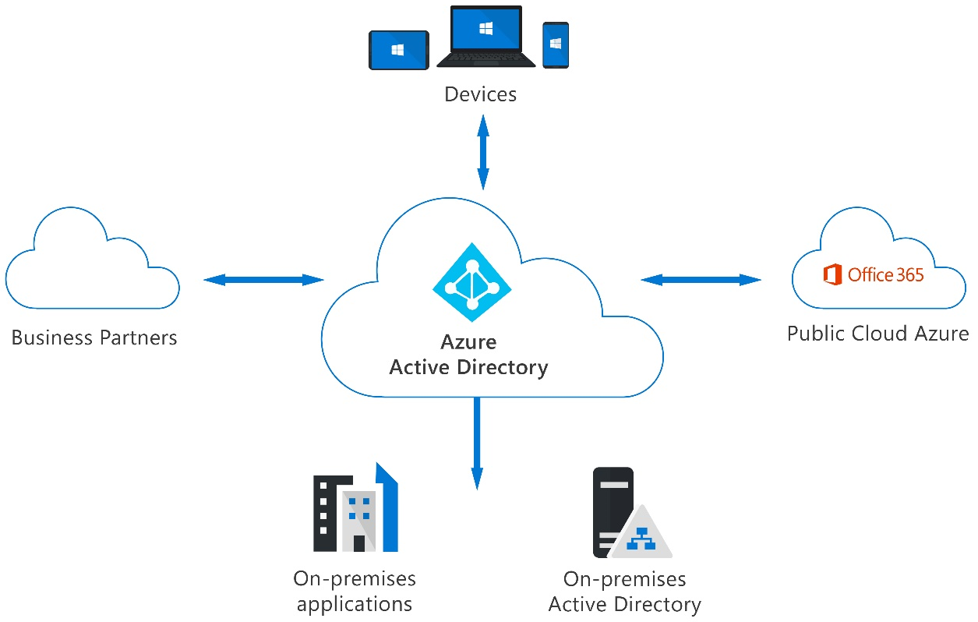
01 學習成果 (3/4)
Azure Active Directory
Azure Active Directory (Azure AD)的主要功能：
雲端身分驗證：提供使用者在雲端環境中的身分驗證。
單一登入(SSO)：使用者無需多次輸入帳號密碼，便可在不同應用程式間切換。
條件式訪問控制：根據使用者的身份、設備和位置等因素設定訪問權限，增強資源安全性。
應用程式管理：管理員可以輕鬆地設定和管理使用者對特定應用程式的訪問權限。
4

Slide 6
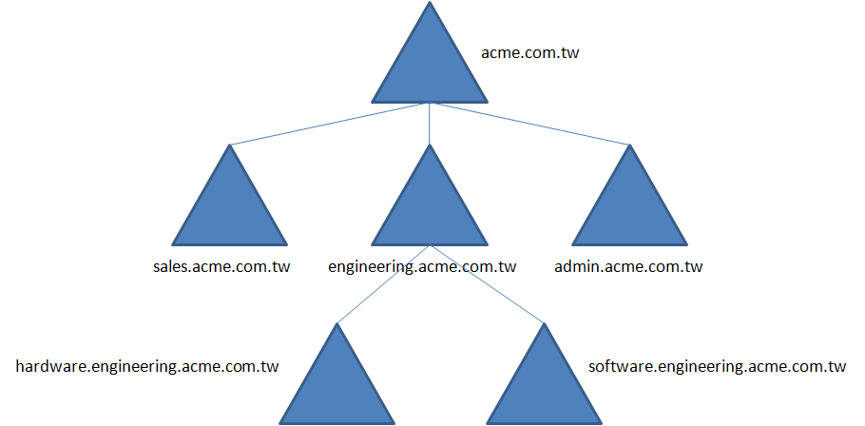
01 學習成果 (4/4)
Active Directory
Active Directory (AD)的主要功能：
組織架構：使用目錄樹狀結構來組織使用者、電腦和其他資源。
使用者和電腦管理：允許管理員創建、管理和刪除使用者帳號和電腦帳號。
安全性：提供身分驗證、訪問控制和加密。
群組策略：允許管理員設定使用者和電腦的配置，以及應用統一的安全性和管理策略。
5

Slide 7

02 DEMO
6

Slide 8
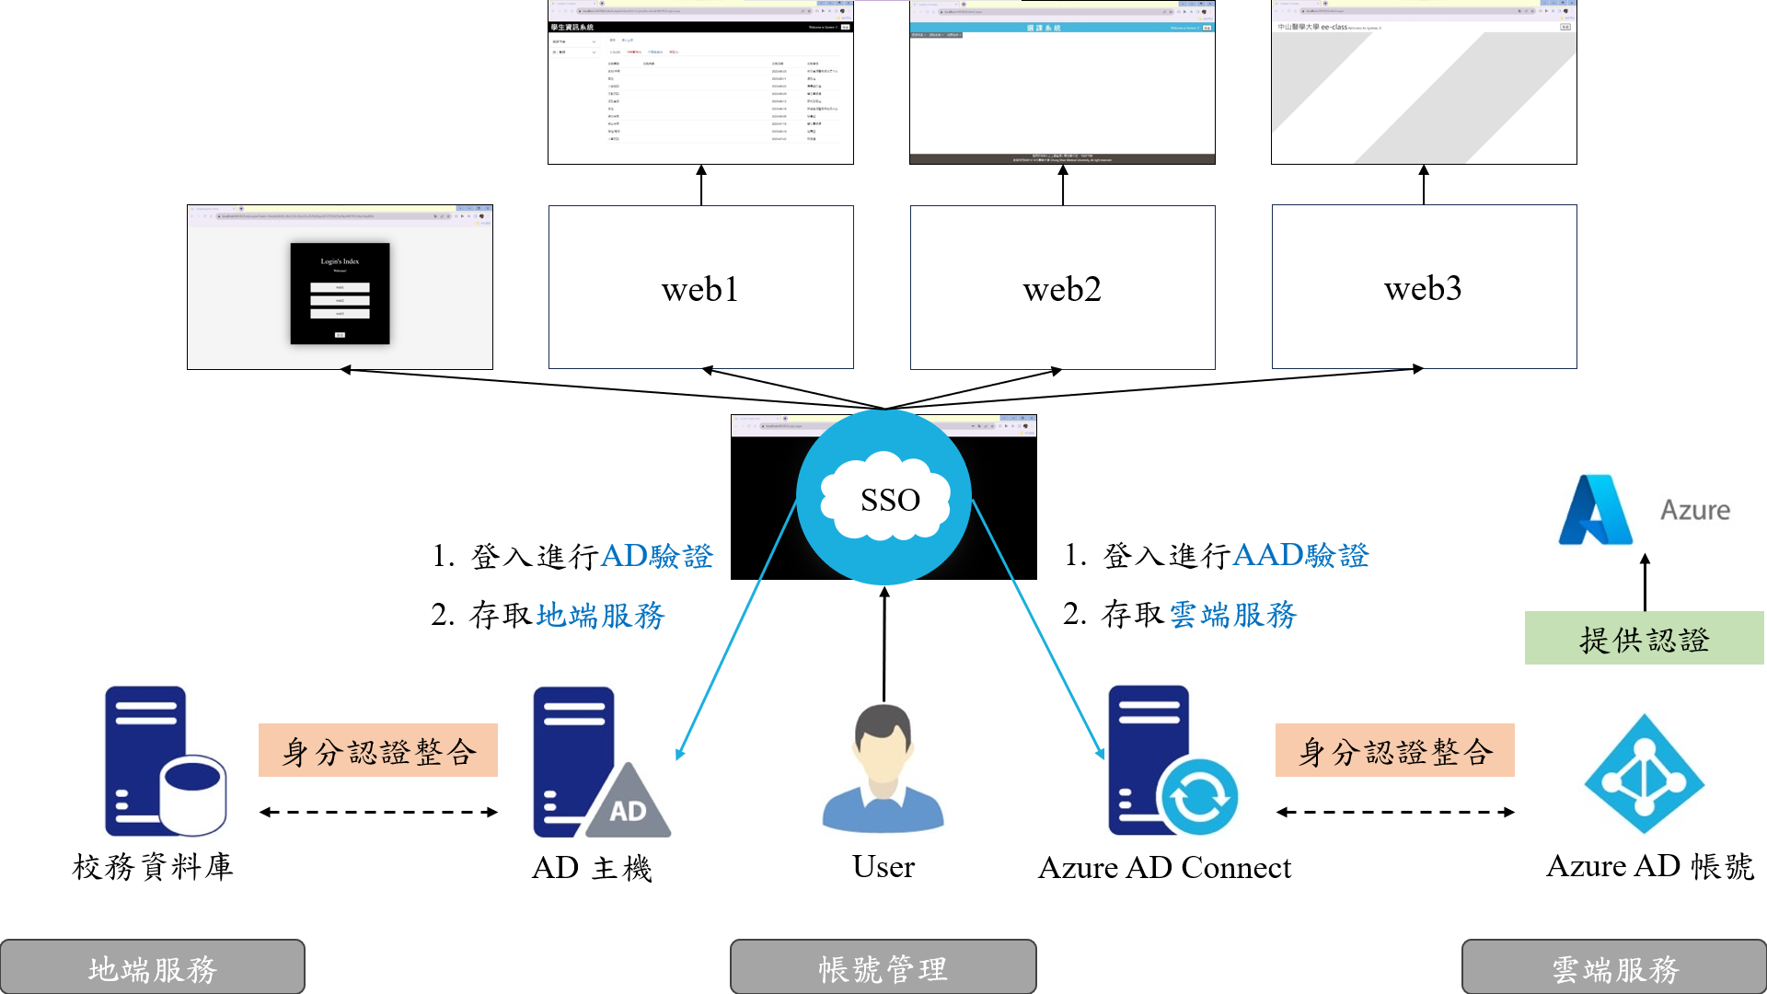
系統架構圖
7

Slide 9
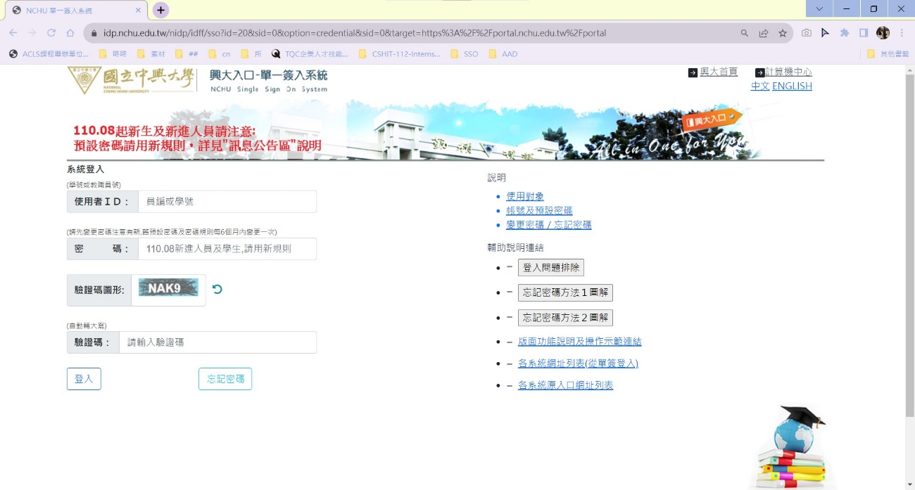
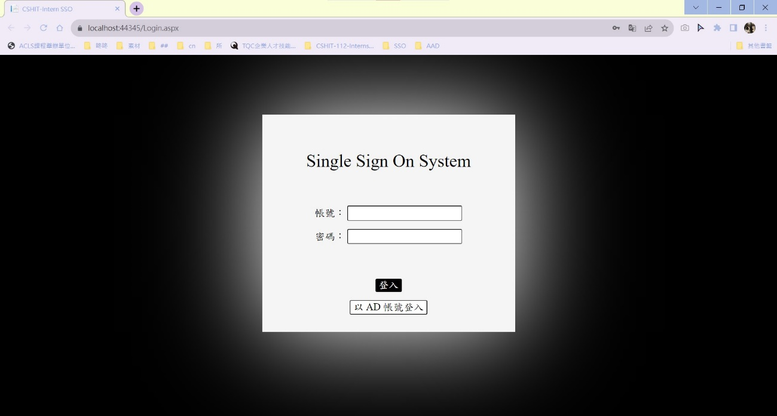
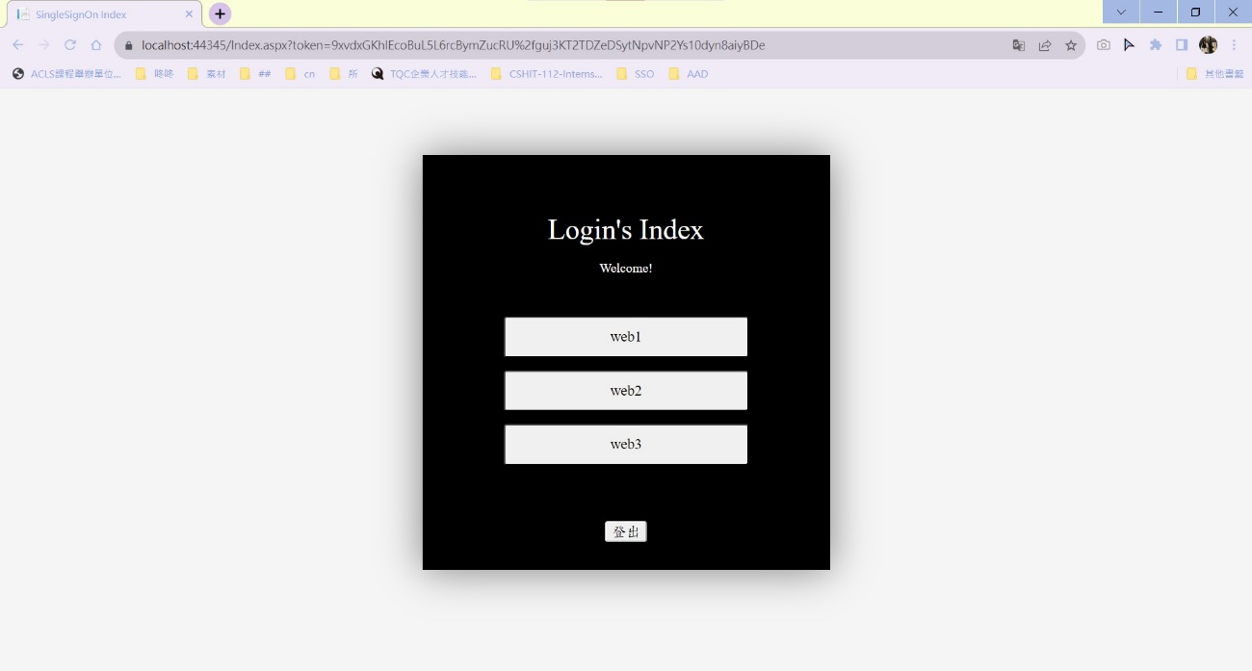
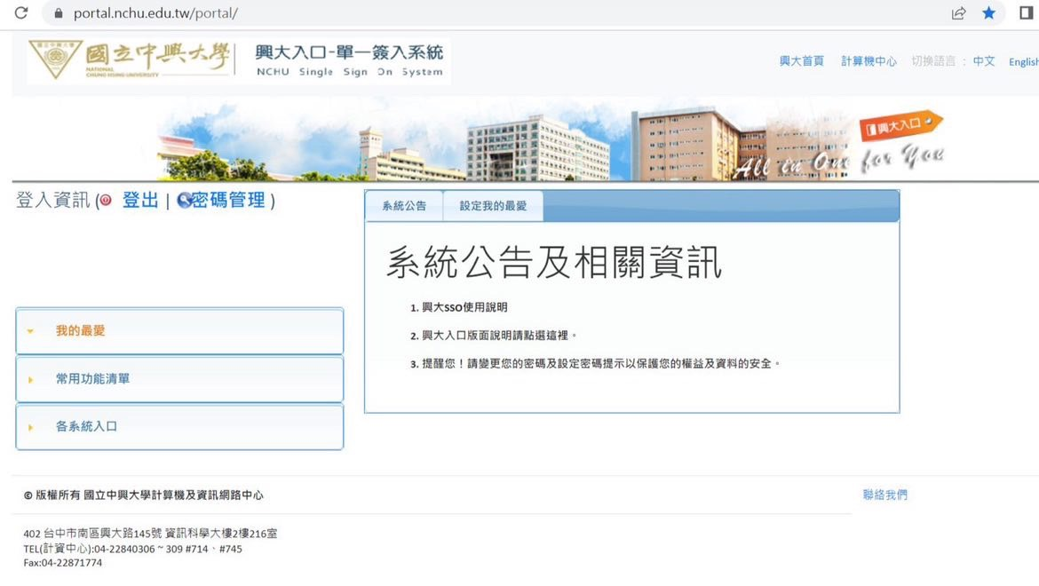
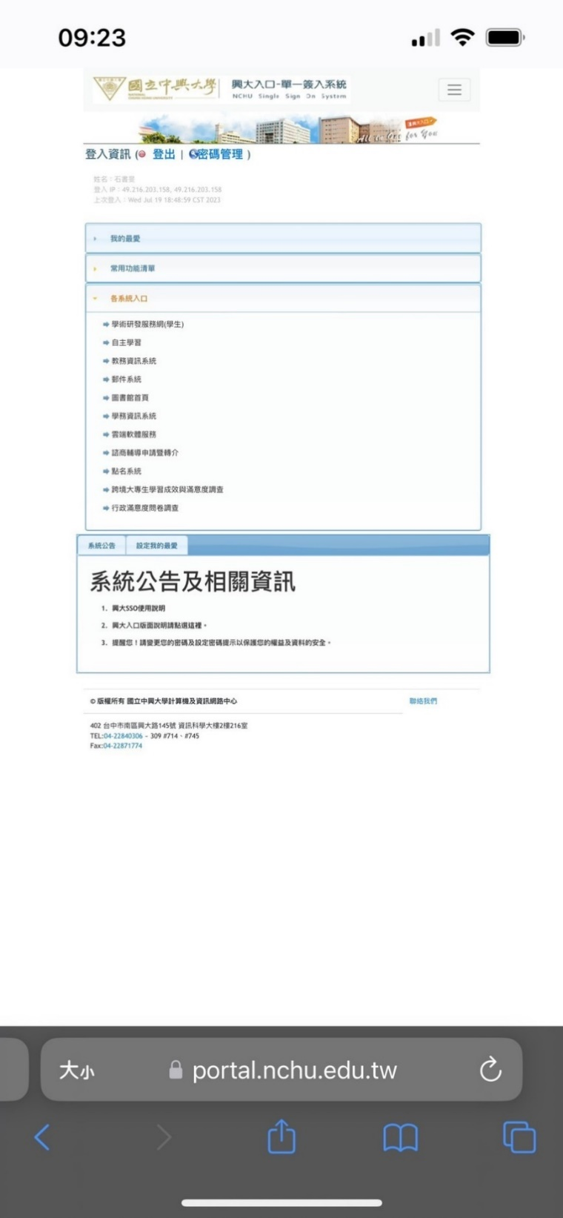

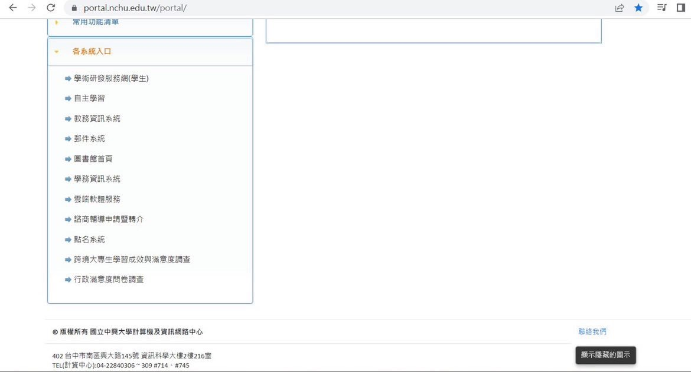
https://localhost:44345/Login.aspx
https://localhost:44345/Index.aspx

Slide 10
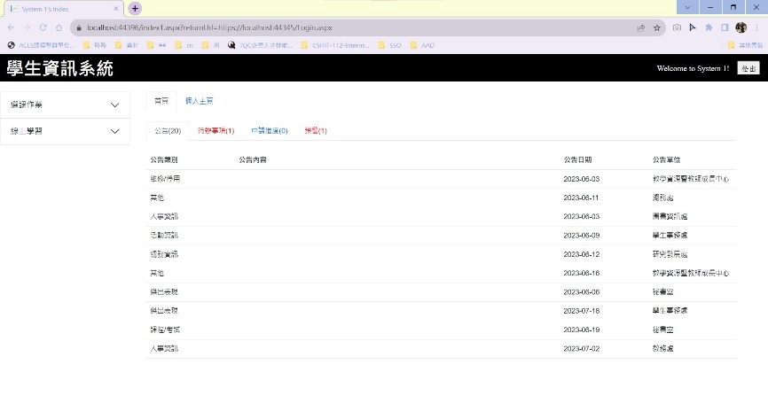
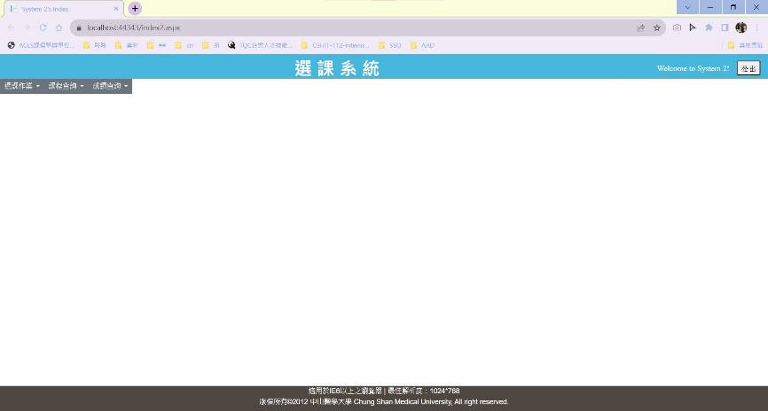
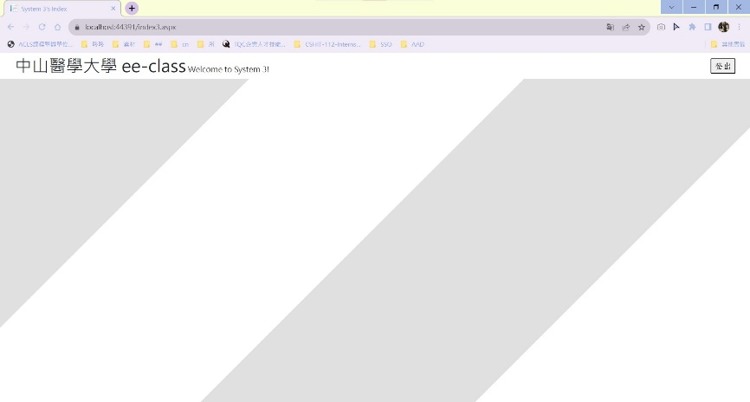
web1
https://localhost:44396/web1.aspx
https://localhost:44396/index1.aspx
web2
https://localhost:44343/web2.aspx
https://localhost:44343/index2.aspx
web3
https://localhost:44391/web3.aspx
https://localhost:44391/index3.aspx

Slide 11
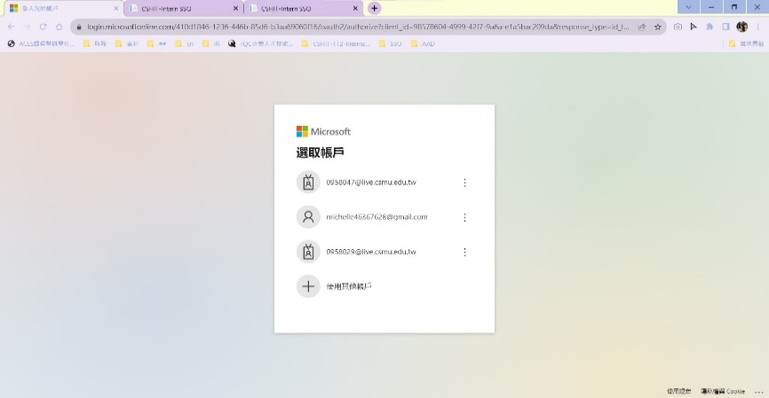

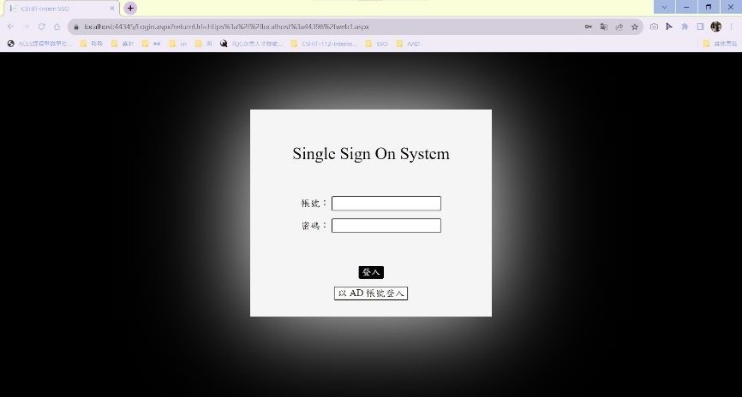
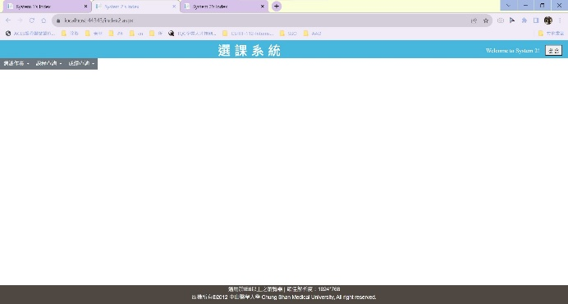
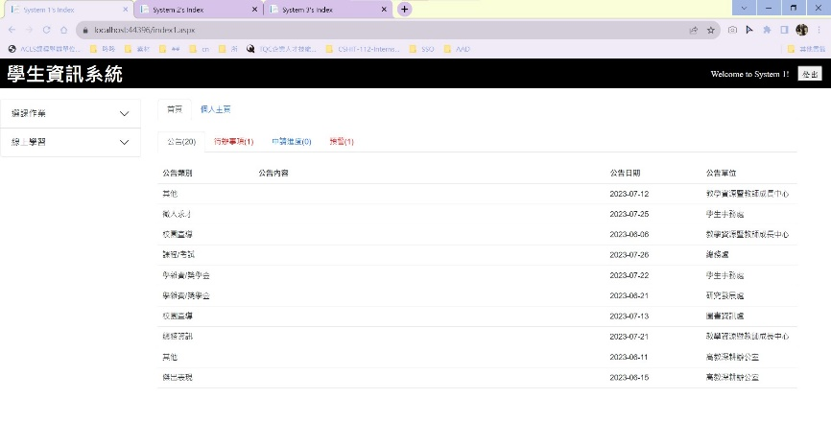
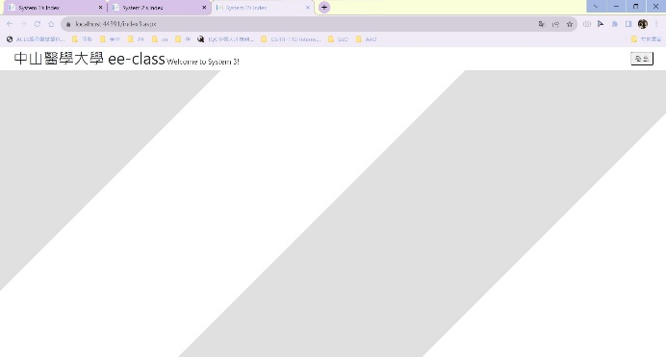
範例一：使用者訪問web1/web2/web3，以Azure AD帳號進行登入
web1
跳轉
https://localhost:44396/web1.aspx
https://localhost:44345/Login.aspx
重定向
web1
https://localhost:44343/index2.aspx
刷新頁面
https://localhost:44396/index1.aspx
https://localhost:44396/web1.aspx
https://localhost:44391/index3.aspx

Slide 12
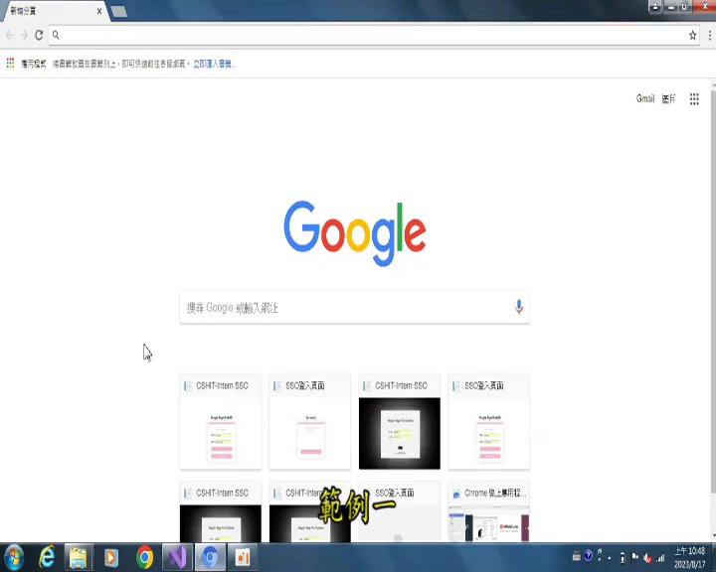

Slide 13
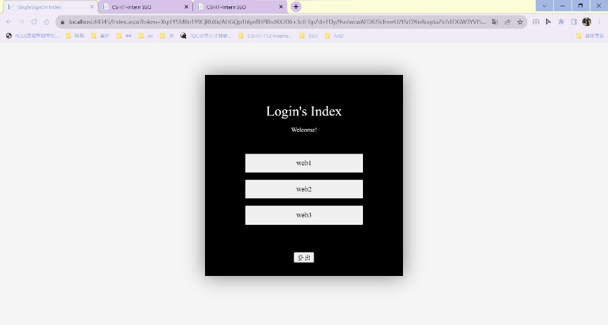
範例二：使用者訪問Login，以AD帳號進行登入
web1
https://localhost:44345/Login.aspx
https://localhost:44345/Index.aspx
https://localhost:44396/web1.aspx
https://localhost:44343/index2.aspx
返回Index
https://localhost:44345/Index.aspx
https://localhost:44396/index1.aspx
https://localhost:44391/index3.aspx

Slide 14
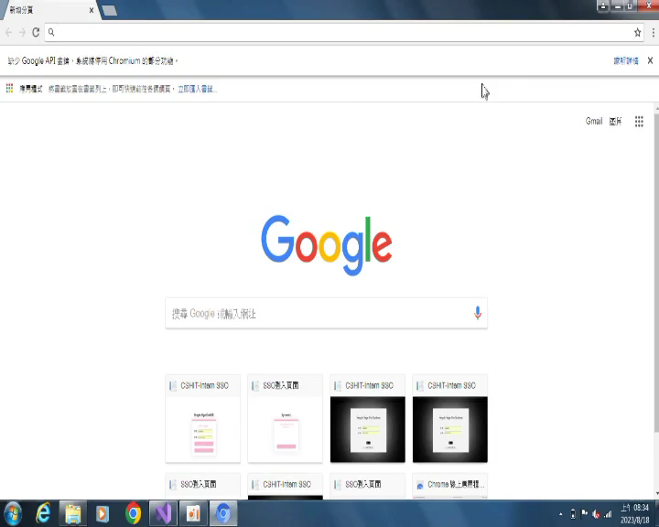

Slide 15
03 專案預期
導入至實際系統使用
8

Slide 16
參考資料 (1/3)
SSO
什麼是SSO？
What Is Single Sign-On?
使用asp.net實現單點登錄(SSO)功能
單點登錄（SSO）流程
詳解可跨域的單點登錄(SSO)實現方案
OAuth 2.0
OAuth 2.0
認識 OAuth 2.0：一次了解各角色、各類型流程的差異
玩轉C#之【OAuth】
9

Slide 17

參考資料 (2/3)
AAD
What is Azure Active Directory?
[Asp .Net MVC] MVC 架構與說明(以Asp .Net MVC C# 為例)
什麼是 Azure Active Directory？
Build ASP.NET MVC web applications with the Microsoft Graph .NET SDK
教學課程：從安全的應用程式以使用者身分存取 Microsoft Graph
如何將 MFA 和SSPR原則設定移轉至 Azure AD的驗證方法原則
教學課程：使用Azure AD Multi-Factor Authentication 來保護使用者登入事件
Azure Active Directory 中有哪些可用的驗證方法？
使用多重要素驗證來保護 Azure Active Directory 使用者
Azure AD 中的安全性預設值
公司或學校帳戶雙步驟驗證的常見問題
Azure Active Directory 中的驗證方法 - Microsoft Authenticator 應用程式
10

Slide 18
參考資料 (3/3)
AD
How to Get user's information from Active Directory
使用VS2013開發ASP.NET專案並登入AD
Windows家用版與專業版有什麼不同？要如何從家用版升級到專業版？
.net mvc webapi處理跨域請求
[.NET] 讓WebAPI可以跨網域執行，並動態指定允許呼叫的來源網域
Active Directory 網域服務概觀
Build ASP.NET MVC web applications with the Microsoft Graph .NET SDK
11

Slide 19
2023/08/30
期末專案報告
Single Sign-On
謝謝聆聽
指導老師：林品圻 學長
報告者：KT062 洪暄喬
KT063 吳旻璇
KT084 陳彥君

